Slide 1
CHÀO MỪNG CÁC EM HỌC SINH ĐẾN VỚI TIẾT HỌC!

Slide 2
HÀM SỐ VÀ ĐỒ THỊ CỦA HÀM SỐ $Y=AX^{2}(A≠0)$ Tiết 3
Chương VI: Hàm số $y=ax^{2}(a≠0)$ và phương trình bậc hai một ẩn
Bài 1:
$y=ax^{2}$
$(a≠0)$
Giáo viên: Đào Nguyễn Châu Ngân

Slide 3
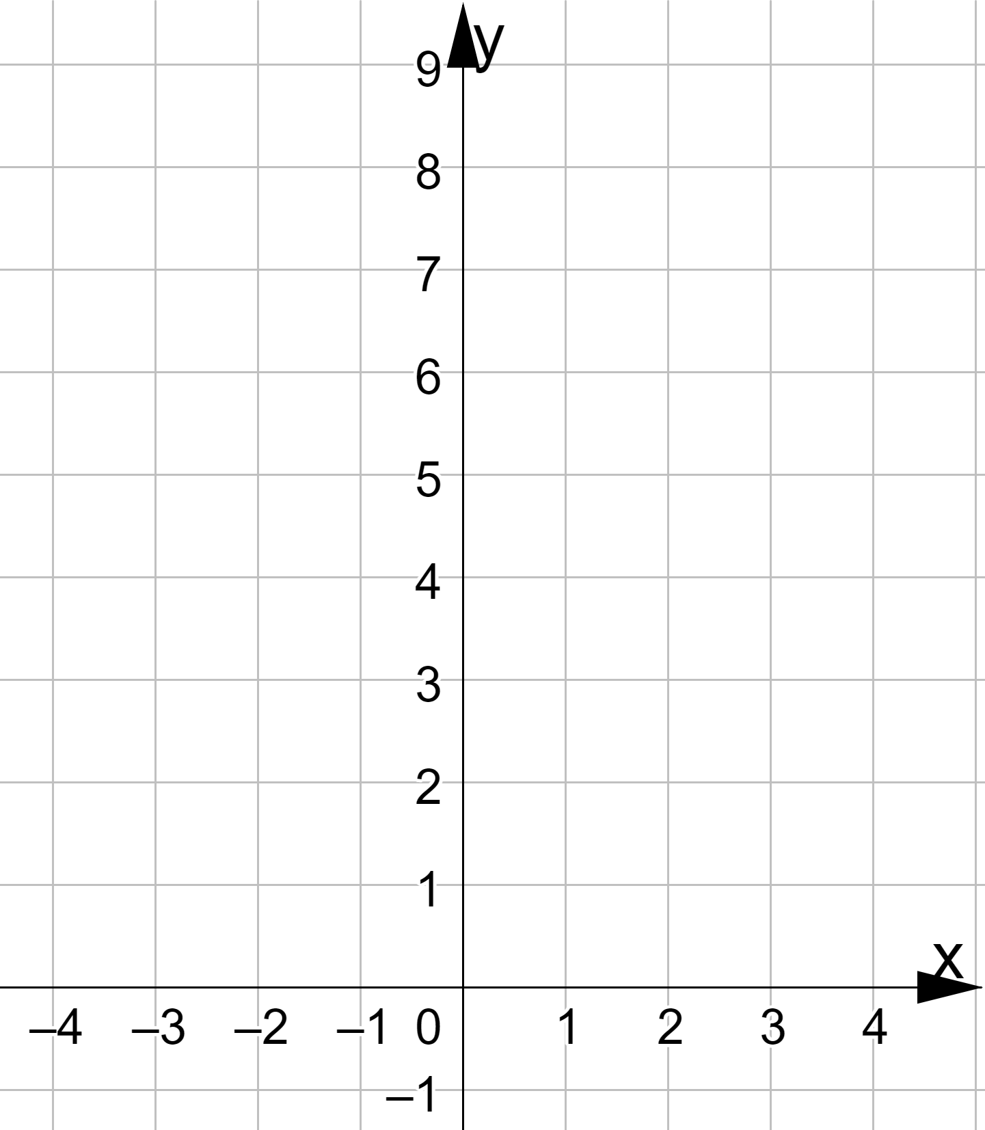
Hoạt động khám phá 3
Cho hàm số có bảng giá trị:
A
A’
Ta lấy các điểm sau
trên mặt phẳng tọa độ $Oxy$:
$$A\left(−3;9\right), B\left(−2;4\right),$$
$$C\left(−1;1\right), O\left(0;0\right), C^{′}\left(1;1\right),$$
$$B^{′}\left(2;4\right), A′(3;9)$$
B
B’
C
C’
O

Slide 4
Hoạt động khám phá 3
a) Đồ thị hàm số có vị trí như thế nào so với trục hoành?
Đồ thị hàm số nằm phía trên trục hoành.
b) Có nhận xét gì về vị trí của các cặp điểm $A$ và $A′$, $B$ và $B′$, $C$ và $C′$ so với trục tung?
Các cặp điểm $A$ và $A′$, $B$ và $B′$, $C$ và $C′$ đối xứng nhau qua trục tung.
c) Điểm nào là điểm thấp nhất của đồ thị?
$O$ là điểm thấp nhất của đồ thị.
A
A’
B
B’
C
C’
O

Slide 5
Hoạt động khám phá 4
Cho hàm số .
a) Lập bảng giá trị của hàm số khi $x$ lần lượt nhật các giá trị $−2$; $−1$; $0$; $1$; $2$.
b) Vẽ đồ thị của hàm số. Có nhận xét gì về đồ thị của hàm số đó?
Giải

Slide 6
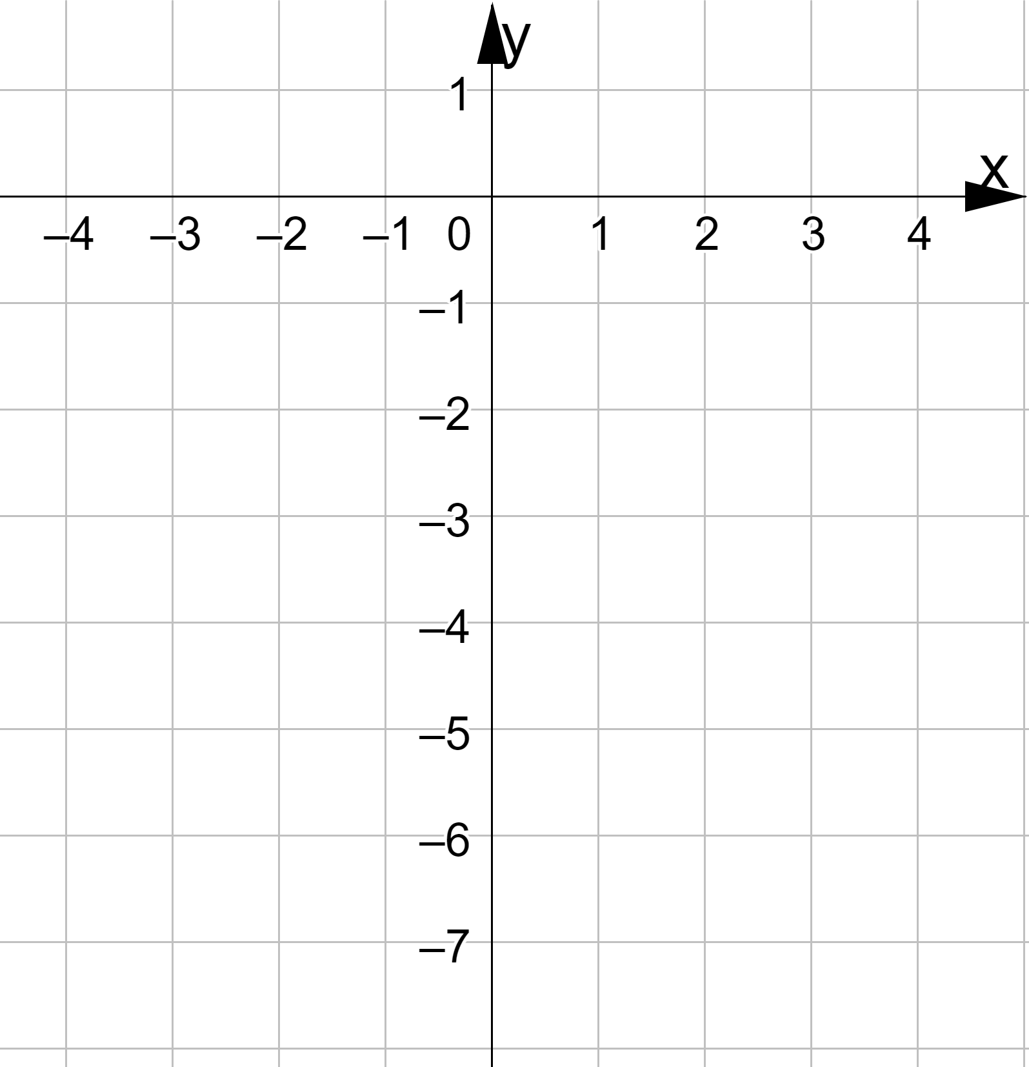
Hoạt động khám phá 4
b) Đồ thị:
Giải
a) Bảng giá trị:
O
A
A’
Nhận xét:
Đồ thị hàm số nằm phía dưới trục hoành.
Các cặp điểm $A$ và $A′$, $B$ và $B′$ đối xứng nhau qua trục tung.
$O$ là điểm cao nhất của đồ thị.
B
B’

Slide 7
3. Đồ thị của hàm số $y=ax^{2}\left(a≠0\right)$
Đồ thị của hàm số $y=ax^{2}\left(a≠0\right)$ là một đường cong đi qua gốc tọa độ, nhận trục tung làm trục đối xứng. Đường cong đó được gọi là một parabol đỉnh $O$.
Nếu $a>0$ thì đồ thị nằm phía trên trục hoành, $O$ là điểm thấp nhất của đồ thị.
Nếu $a<0$ thì đồ thị nằm phía dưới trục hoành, $O$ là điểm cao nhất của đồ thị.

Slide 8
3. Đồ thị của hàm số $y=ax^{2}\left(a≠0\right)$
Để vẽ đồ thị của hàm số $y=ax^{2}\left(a≠0\right)$ ta thực hiện các bước:
Bước 1: Lập bảng giá trị (lấy 5 giá trị của $x$ gồm $0$ và hai cặp giá trị đối nhau).
Bước 2: Trên mặt phẳng tọa độ $Oxy$, đánh dấu các điểm $(x;y)$ trong bảng giá trị.
Bước 3: Vẽ đường parabol đi qua các điểm vừa được đánh dấu.

Slide 9
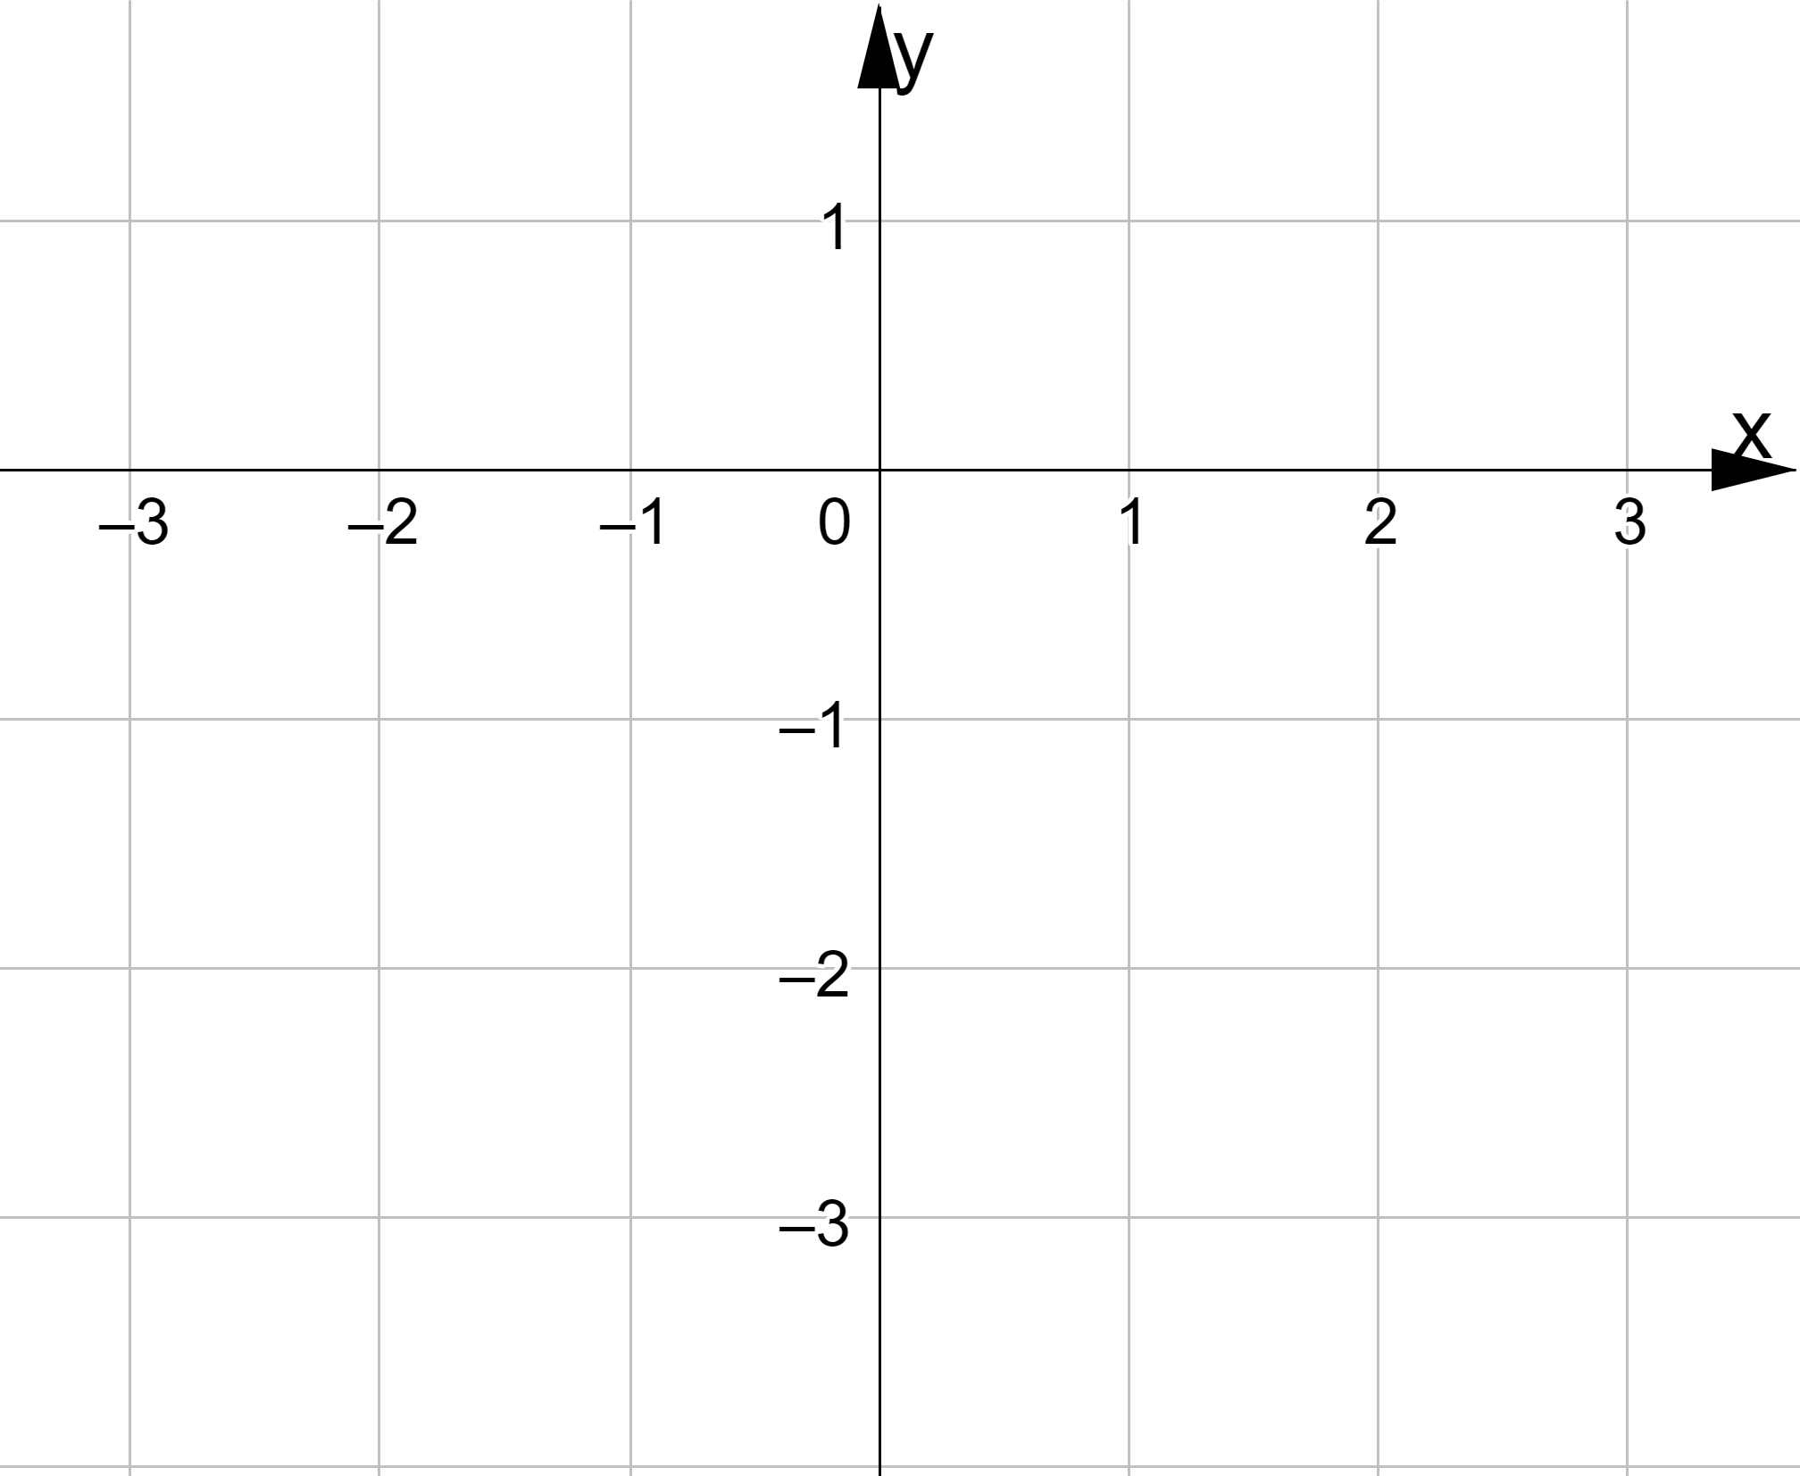
Ví dụ 3:
Vẽ đồ thị của hàm số .
Giải
Bảng giá trị:
Đồ thị:
O
Nhận xét:
Khi vẽ đồ thị hàm số $y=ax^{2} \left(a≠0\right)$, ta chỉ cần tìm một số điểm bên phải trục $Oy$ rồi lấy các điểm đối xứng với chúng qua trục $Oy$.
A
A’
B
B’

Slide 10
Thực hành 3:
Vẽ đồ thị của hàm số $y=2x^{2}$.
Giải
Bảng giá trị:
A
A’
B
B’
O

Slide 11
Vận dụng 3
Giải
Động năng (tính bằng J) của một quả bởi nặng $1kg$ rơi với tốc độ $v (m/s)$ được tính bằng công thức:
Tính động năng của quả bưởi đạt được khi nó rơi với tốc độ lần lượt là $3m/s$, $4m/s$.
Tính tốc độ rơi của quả bưởi tại thời điểm quả bưởi đạt được động năng $32$ J.
Với $v=3m/s$ thì .
Với $v=3m/s$ thì .
b) Với $K=32$ thì
$$⇒v^{2}=64$$
$⇒v=8$ (nhận) hoặc $v=−8$ (loại)
Vậy tốc độ rơi của quả bưởi tại thời điểm quả bưởi đạt được động năng $32$ J là $8m/s$.

Slide 12
HƯỚNG DẪN VỀ NHÀ
Ghi nhớ kiến thức trọng tâm trong bài.
Xem trước các bài tập SGK trang 10.

Slide 13
CẢM ƠN CÁC EM HỌC SINH ĐÃ LẮNG NGHE!

